Slide 1
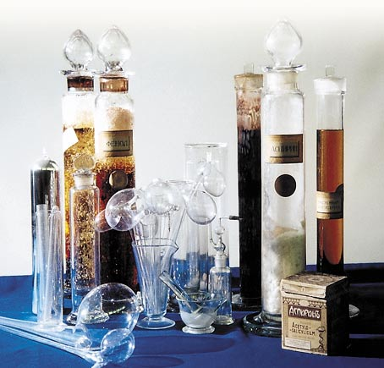
Проект на тему: “Феноли”
11 клас

Slide 2
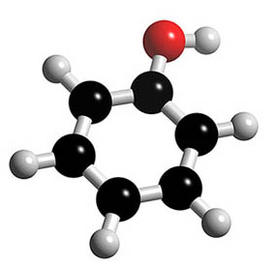
Загальна характеристика
В органічній хімії, феноли — клас хімічних сполук, у молекулах яких присутня гідроксильна група (-OH), приєднана до ароматичної групи. Найпростішим з класу є фенол (C₆H₅OH).
По числу ОН-груп розрізняють:
одноатомні феноли: фенол (C₆H₅OH)
двоатомні феноли: (гідрохінон, пірокатехін, резорцин)
Феноли мають слабкокислотні властивості, зокрема утворюють солеподібні продукти — феноляти.
Феноли виділяють з кам'яновугільної смоли, синтезують гідролізом відповідних галогенопохідних та інш. способами.

Slide 3
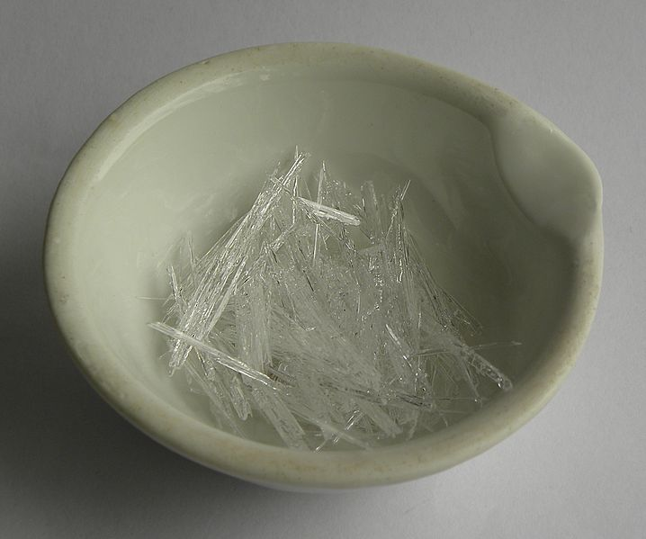
Фізичні властивості
Фенол утворює безбарвні призматичні кристали, що рожевіють при зберіганні на повітрі. При температурі 65,3 °С фенол змішується з водою в будь-яких співвідношеннях. Нижче цієї температури при розчиненні фенолу у воді утворюється два шари: фенолова і водна фази.
Температура плавлення 40,5 °С;
Температура кипіння 181,84 °С;
Критична температура 421,1 °С;
Показник заломлення d704=1,032; d25тв=1,132; n60D=1,5321;
Діелектрична проникність (при 60 °С) 10;
Теплота утворення 165,25 кДж/моль;
Теплота згоряння 3057,86 кДж/моль;
Теплота випаровування (760 мм рт. ст.) 45,75 кДж/моль.

Slide 4
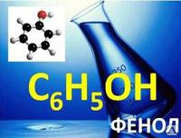
Добування фенолу
Із галогенопохідних:
2) Кумольний метод (окиснення ізопропілбензену киснем повітря) — основний промисловий метод добування фенолу:
3) Із кам’яновугільної смоли, яка утворюється внаслідок сухої перегонки вугілля.

Slide 5
Хімічні властивості фенолу
Хімічні реакції за участю гідроксигрупи
1) Взаємодія з активними металами:
У результаті реакції утворюються феноляти (у даному випадку натрій фенолят). 2) Взаємодія з лугами:
Хімічні реакції за участю бензенового ядра. 3) Взаємодія з бромом (без нагрівання і каталізаторів):
2,4,6-Трибромфенол — осад білого кольору. Ця реакція є якісною для визначення фенолу. 4) Також якісною реакцією на фенол є взаємодія з розчином феруму(III), у результаті якої утворюється сполука фіолетового кольору. 5) Взаємодія з нітратною кислотою:
2,4,6-тринітрофенол (пікринова кислота)

Slide 6
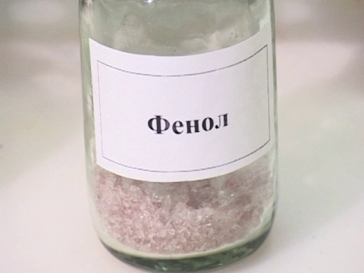
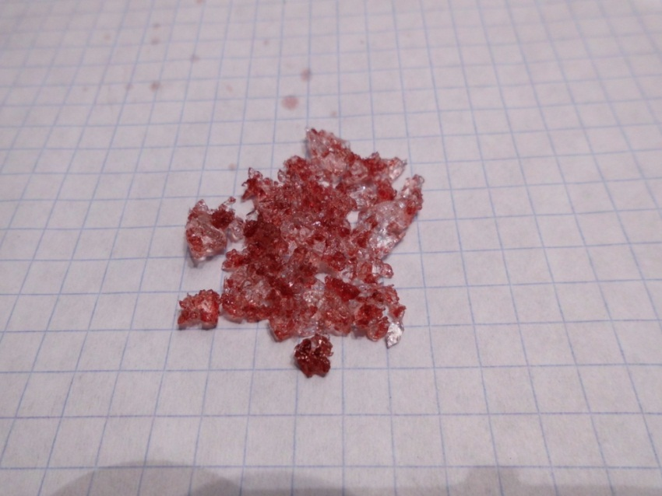
Застосування фенолу
Фенол застосовують у виробництві фенолформальдегідних пластмас, синтетичного волокна капрону, фарбників, пестицидів, лікарських препаратів (аспірин, салол). Розбавлені водні розчини фенолу (карбол (5%)) застосовують для дезинфекції приміщень, білизни в деяких установах (наприклад, лікарнях). Будучи антисептиком, широко застосовувався в європейській і американській медицині в період 2 світової війни, але через високу токсичність його використання було досить обмежене. Широко використовується в молекулярній біології і генній інженерії для очищення ДНК. У суміші з хлороформом раніше використовувався для виділення ДНК з клітки. Фенол отруйний. Викликає порушення функцій нервової системи. Пил, пари і розчин фенолу дратують слизисті оболонки очей, дихальних шляхів, шкіру.

Slide 7
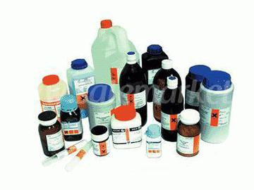
В хімічній промисловості феноли використовують для виготовлення фарбників, пестицидів, лікарських препаратів, фенолформальдегидних смол і синтетичних волокон. Раніше фенол у вигляді розбавленого розчину застосовувався як антисептик (т.н. «карбол») для дезинфекції білизни і приміщень. І сьогодні до складу багатьох чистячих і дезинфікуючих розчинів теж входять різні феноли, які діють як бактерицидні засоби. Феноли додають в пестициди і фунгіциди, також вони використовуються як консерванти для клею і деревини.
Сфера застосування цих речовин достатньо широка, але більшість жителів нашої країни дізналися про них із-за скандалу, що вибухнув в кінці 1990-х рр. навколо сумно відомих «фенолових будинків» - панельних багатоповерхівок серії П-49/П, побудованих в кінці 1970, - початку 1980-х рр.
Ці будинки свого часу вважалися експериментальними. У бетон, використаний при їх будівництві, додавали фенолформальдегид. Це повинно було прискорити його твердіння і тим самим наблизити терміни здачі будинків. А для здешевлення процесу як утеплювач панелей було вирішено використовувати скловату, просочену фенолформальдегиднимі смолами. Нею заповнювалися міжплиткові стики.

Slide 8
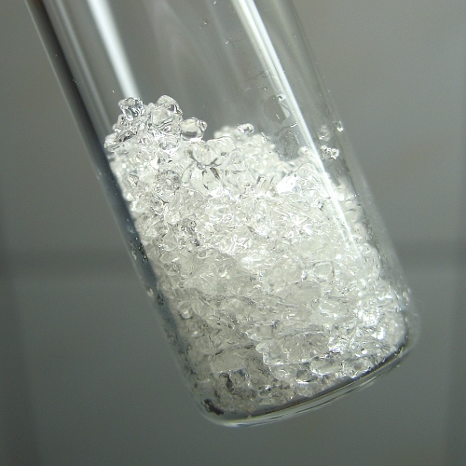
Світове споживання фенолу
За даними на 2006 рік світове споживання фенолу має наступну структуру:
44% фенолу витрачається на виробництво бісфенолу А, який, у свою чергу, використовується для виробництва полікарбона і епоксидних смол;
30% фенолу витрачається на виробництво фенолформальдегідних смол;
12% фенолу гідруванням перетворюється в циклогексанол, використовуваний для отримання штучних волокон - нейлону і капрону;
інші 14% витрачаються на інші потреби, у тому числі на виробництво антиоксидантів (ионол), неіоногенних ПАР - поліоксіетильовану алкилфенолов (неонол), інших фенолів ( крезолів), лікарських препаратів ( аспірин), антисептиків ( ксероформу) і пестицидів. Розчин 1,4% фенолу застосовується в медицині (Орасепт), як знеболювальний та антисептичний засіб.
Фенол і його похідні обумовлюють консервуючі властивості коптильного диму. Також фенол використовують як консервант у вакцинах.

